Slide 1
CONSTRUÇÃO DE FERRAMENTA COMPUTACIONAL PARA ANÁLISE DA QUALIDADE DA ÁGUA
DISTRIBUÍDA PARA A POPULAÇÃO

Slide 2
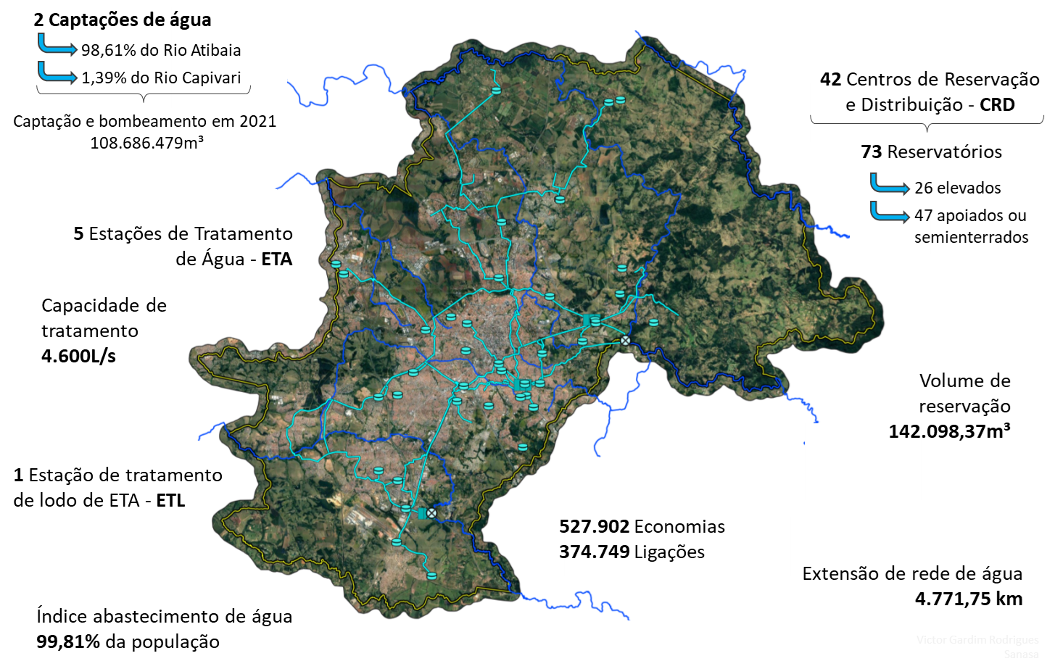
Sistema de Abastecimento de Água

Slide 3
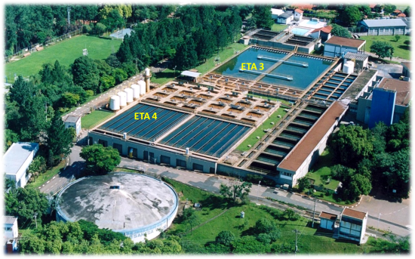
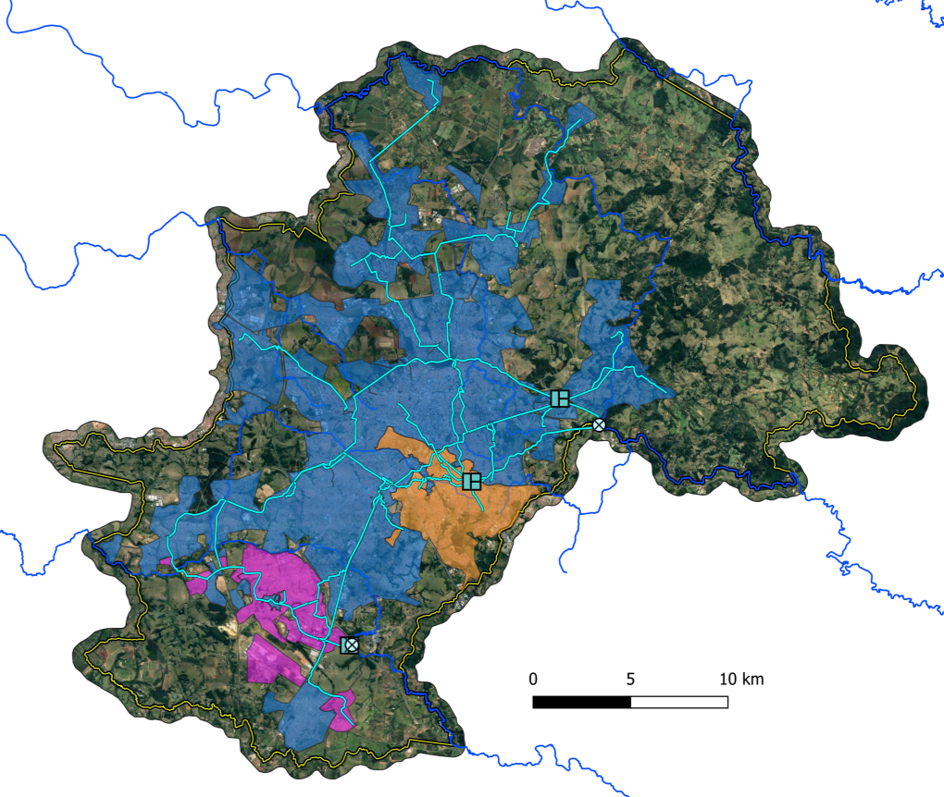
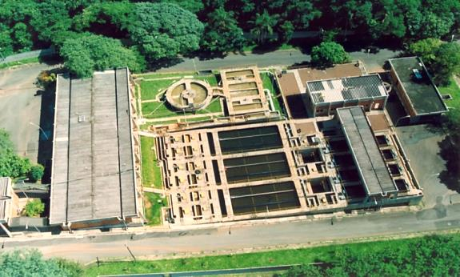

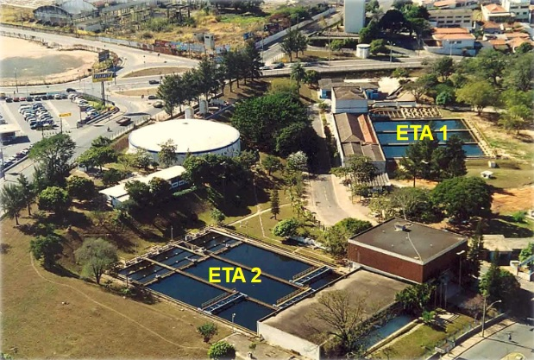
Sistema de Abastecimento de Água

Slide 4
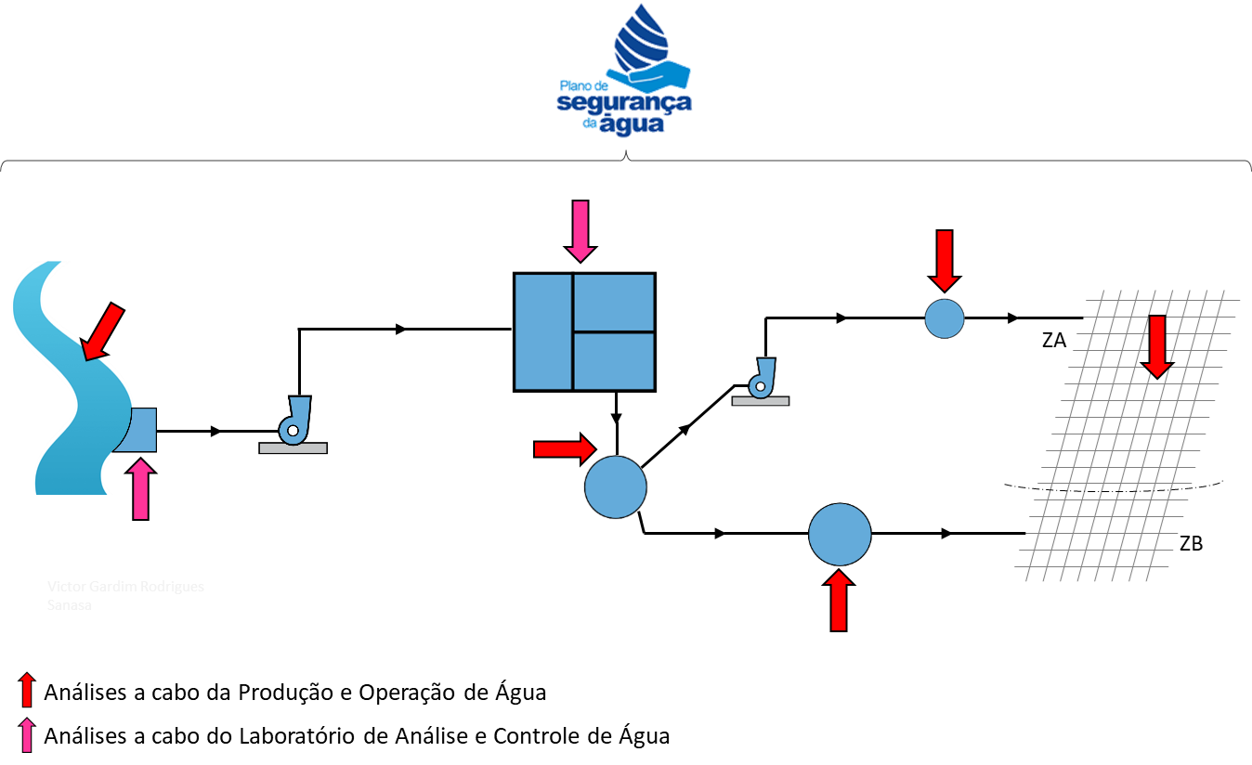
Dados amostrais no SAA

Slide 5
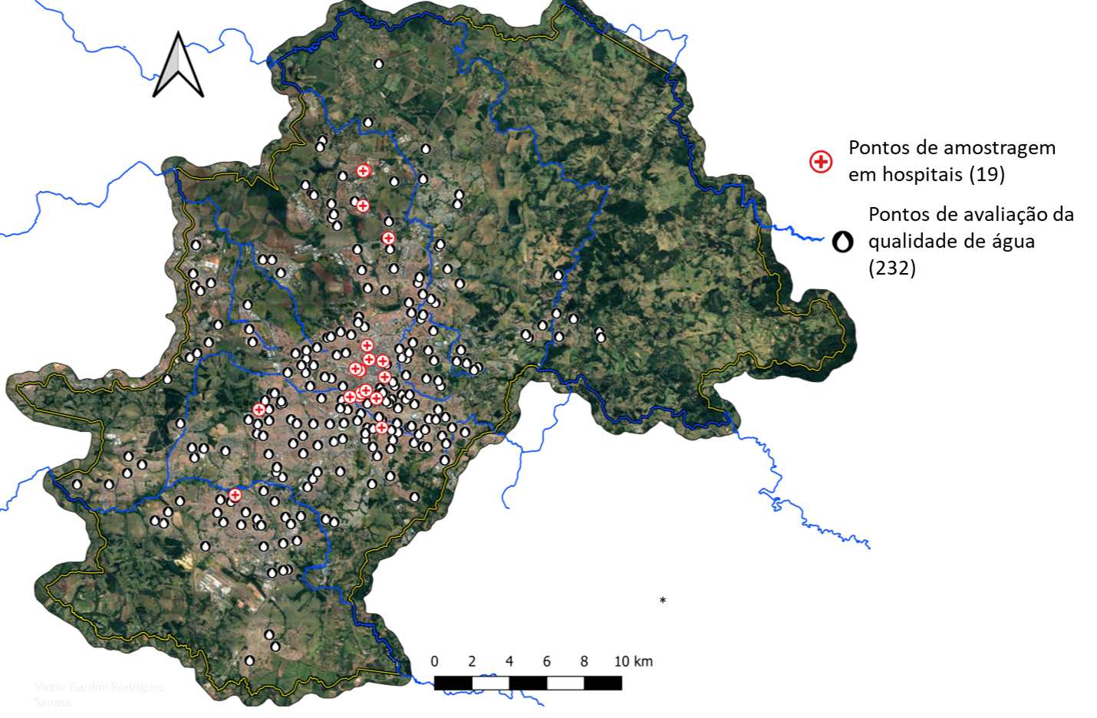
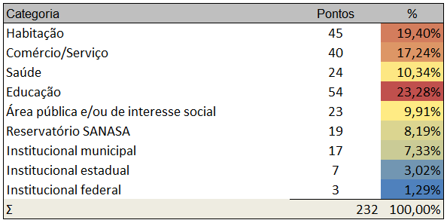
Dados amostrais
*
* 48% dos reservatórios

Slide 6


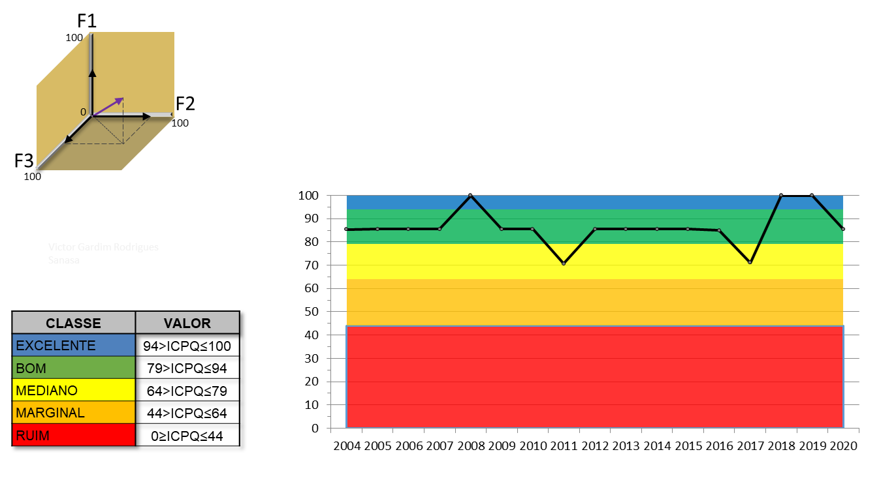
Dados amostrais
As amostras coletadas → laboratório de análise e controle de água → garantia do padrão de potabilidade
Os mesmos dados são utilizados dentro do Plano de Segurança da Água (PSA) para alimentar um indicador interno, o índice de Conformidade ao Padrão de Qualidade (ICPQ)

Slide 7



Concepção do sistema
1. Entendimento das necessidades dos analistas/ tomadores de decisão
2. Compreensão da dinâmica de coleta e análises pelo laboratório
3. Definição da modelagem do sistema e convenção sobre expressão dos dados
4. Construção do banco de dados
5. Implementação do sistema de inserção e análise de dados
6. Avaliação das funcionalidades do sistema
Situação | Convenção
< LD | 0
> LQ | 9999

Slide 8
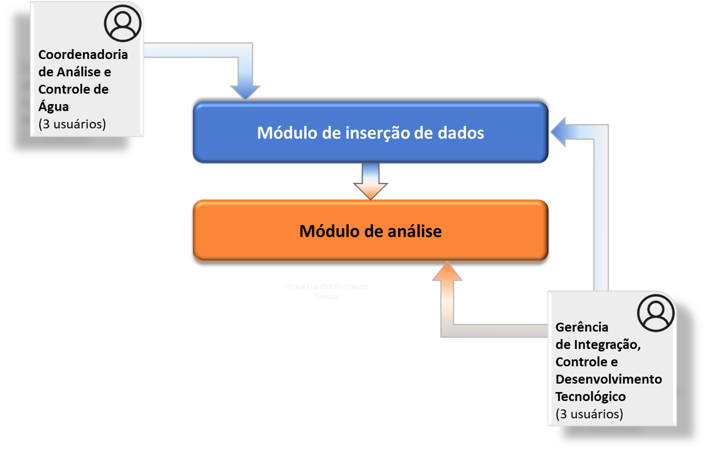
Usuários e usabilidade
72.500 linhas
50 colunas
Horizonte amostral: 2004
Possibilidade de geração de laudos individuais por amostragem

Slide 9
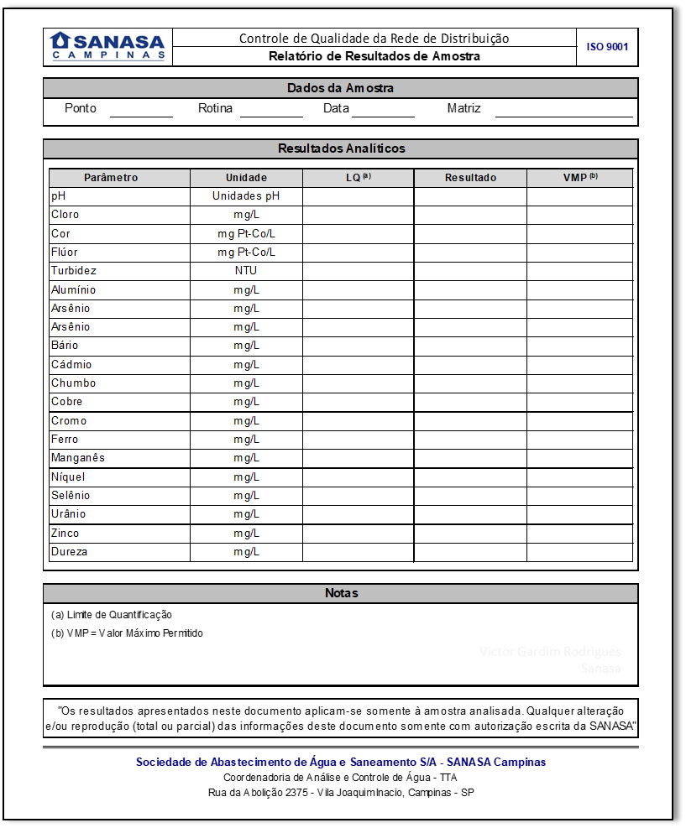
Emissão de laudos

Slide 10
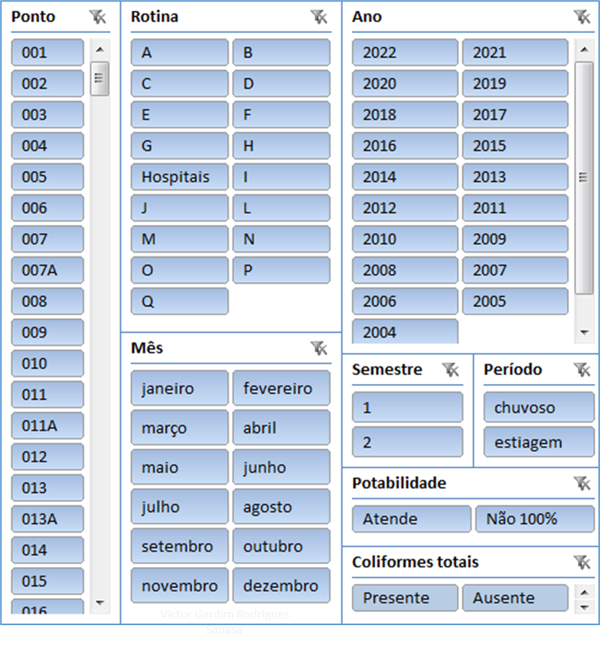
Análise de Dados

Slide 11
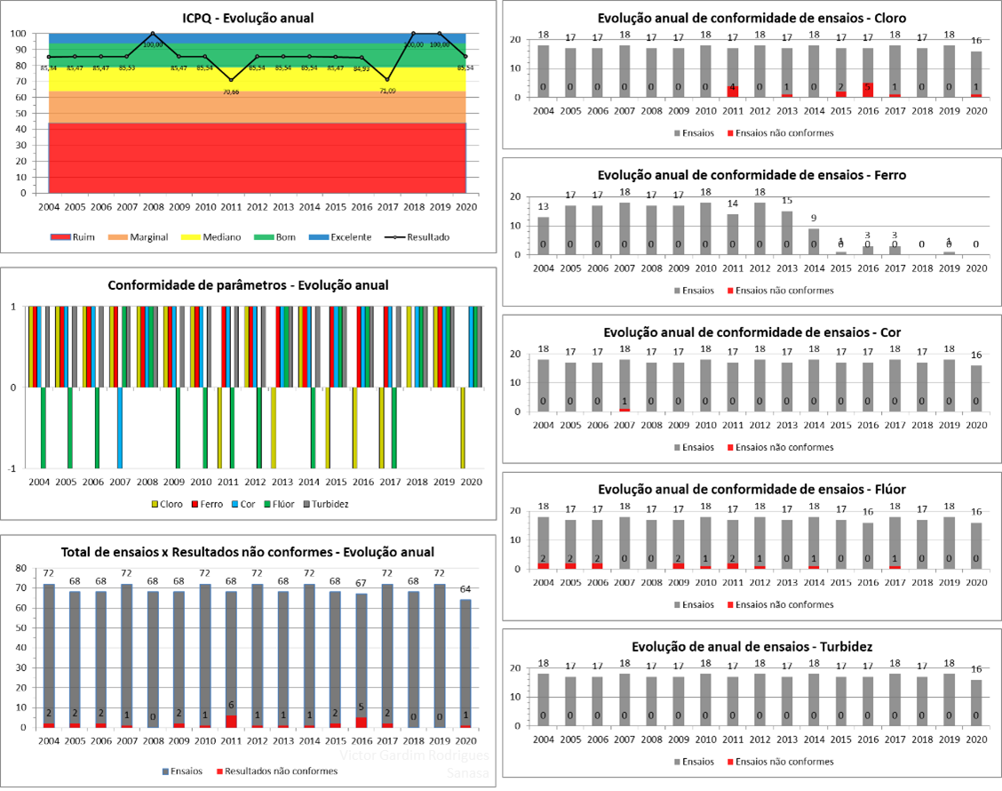
Análise de Dados

Slide 12
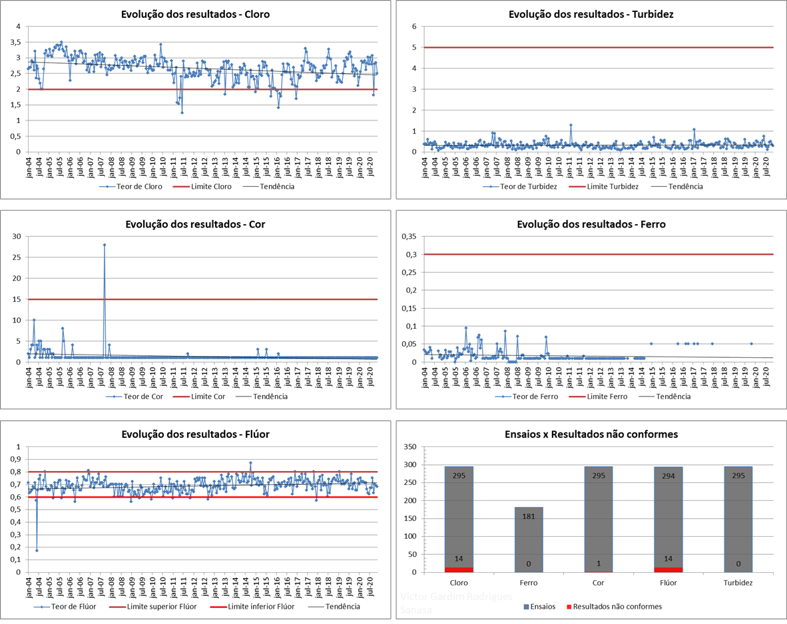
Análise de Dados

Slide 13
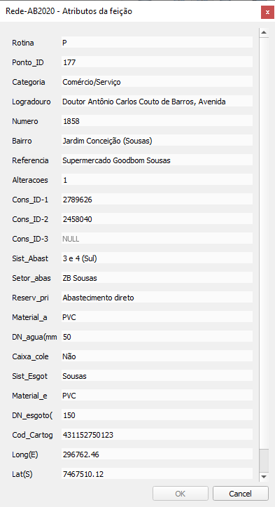
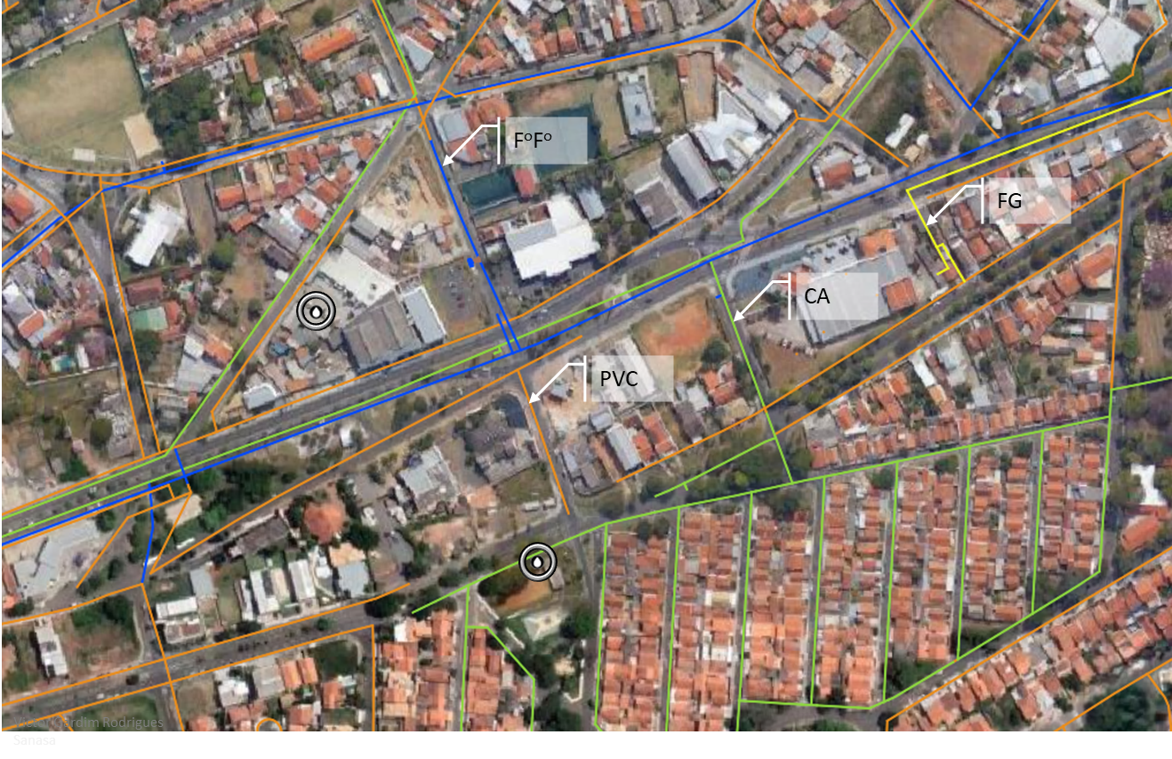
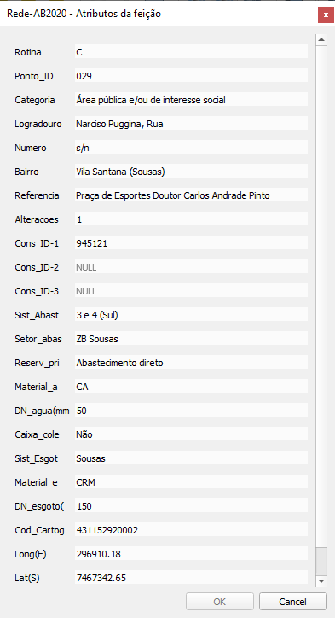
Aplicação

Slide 14
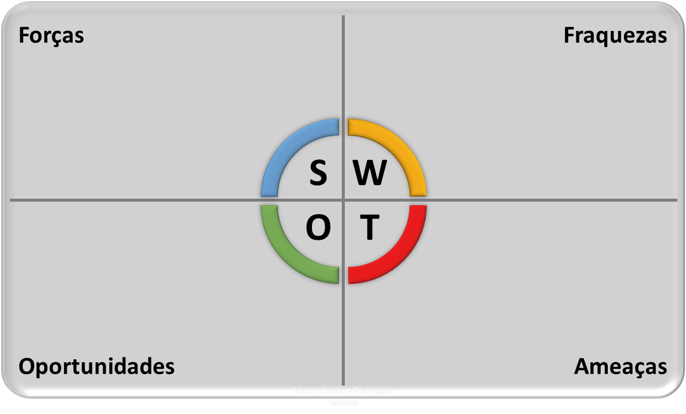
Análises iniciais
Análise inicial – utilização do sistema e feedback direto em rodadas de conversa → Matriz SWOT
Facilidade de uso
Disponibilidade dos dados
Análises comparativas
Horizontes temporais variados
Tamanho do arquivo
Segurança do arquivo
Migração de plataforma
Business intelligence
Análise de situação
Instabilidades da rede interna

Slide 15
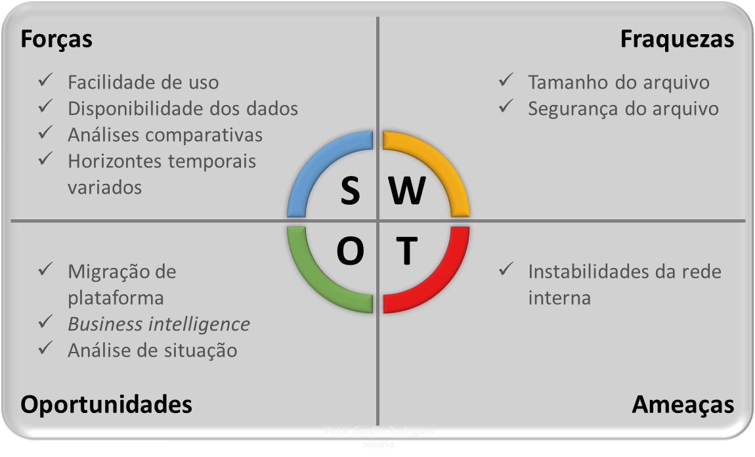

Análises iniciais
A validação apresentou os resultados desejados e foi unanime a satisfação com as funcionalidades implementadas até o momento.
A possibilidade de análises em diferentes escalas temporais, bem como por padrões de coleta e por atendimento aos padrões estabelecidos abrem a possibilidade de análises e dá embasamento objetivo para tomadas de decisão.
Existem, no entanto, preocupações com a funcionalidade futura do sistema se este for mantido em sua plataforma original

Slide 16

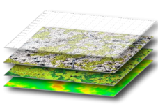

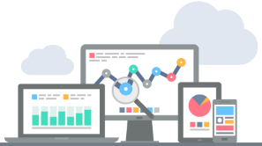
Conclusão
A ferramenta ainda encontra-se em implantação, não obstante, já apresenta bons sinais de seu potencial como instrumento de
verificação da qualidade e segurança da água distribuída
à população de Campinas/SP
Também permite realizar análises temporais e
espaciais dos dados.
Integração aos dados geoespaciais e construtivos das redes
de distribuição → fomenta tomadas de decisão (e.g. manutenções,
trocas de rede...).
Em relação à capacidade de processamento da plataforma, está sendo estudada a possibilidade de que, em futuro próximo, se faça
a transição para outra plataforma, com acesso a
funcionalidades de business intelligence e
possibilidade de ampliação dos usuários.

Slide 17
Victor Gardim Rodrigues
Assistente Administrativo
Plano de Segurança da Água
e-mail: victor.rodrigues@sanasa.com.br

